Slide 1
BLABLA

Slide 2
Sommaire
Introduction => Maxime
Structure d’une application (scènes, story board, action, services…) => Jordane
Pré requis pour développer => JB
IDE => Maxime
Code
Première appli (single view, input et un bouton) => JB
Plusieurs views (utilisation story board) => Morgan
Composants natifs (appareil photo, giroscope…) => Morgan
Notifs, utilisations services, cycle de vie… => Samir
Stockage des données => Jordan
Comment mettre appli sur le store => Samir
Conclusion (point +, point -)

Slide 3
Intro
% utilisateur (iOS)
Objective-C => Swift (1/2/3)
Pourquoi est-on passé d’obj-c à swift

Slide 4
Structure application
Scène : représente une vue utilisateur

Slide 5
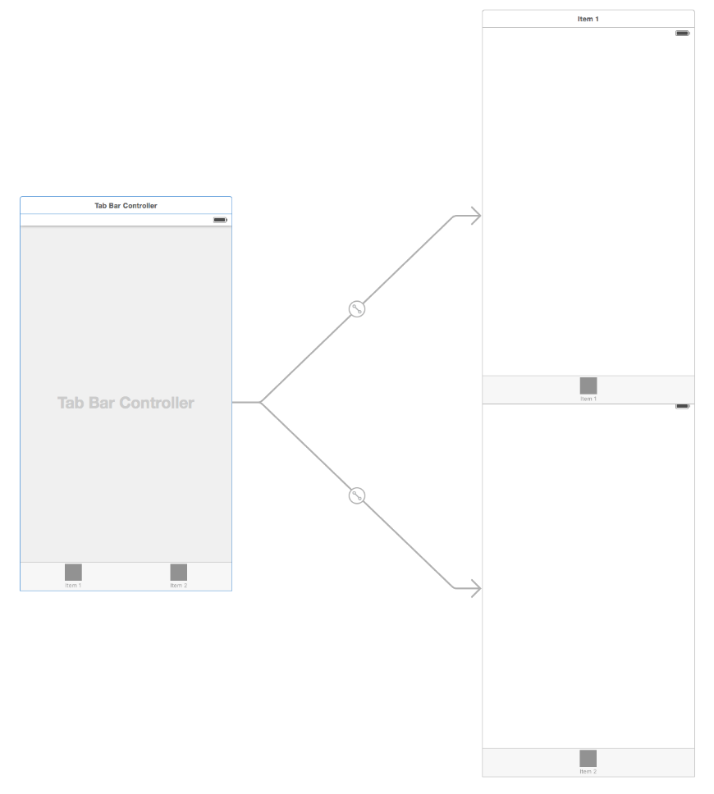
Structure application
Storyboard

Slide 6
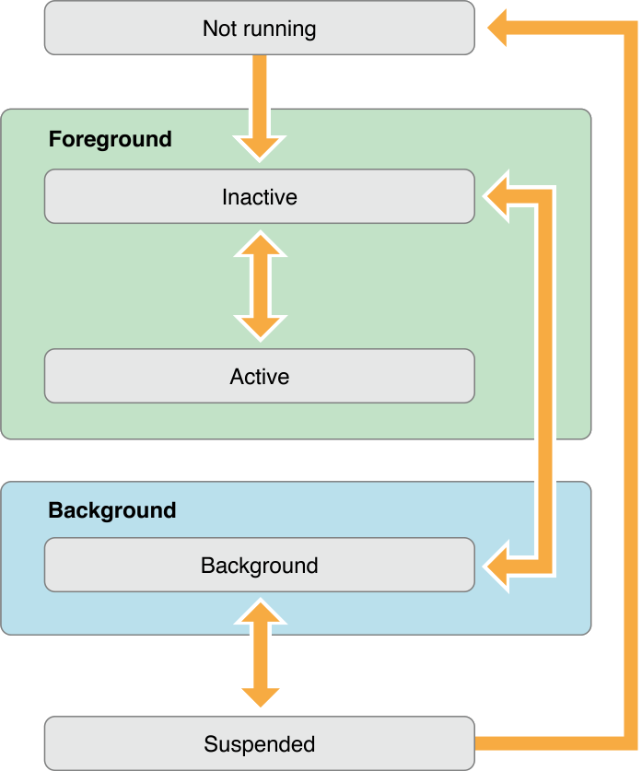
Structure application
Cycle de vie

Slide 7
Structure application
Gestion des changements d'état
Active -> Inactive : applicationWillResignActive()
Inactive -> Background : applicationDidEnterBackground()
Background -> Inactive : applicationWillEnterForeground()
Inactive -> Active : applicationDidBecomeActive()

Slide 8
Structure application
Type d’usages autorisées en arrière plan
Gestion par le développeur :
Lecture et/ou Enregistrement audio
Position GPS
Voip
Mise à jour opportuniste
Notification distante
Cas particuliers : journaux et accessoires
Gestion par le système
Téléchargement : NSURLSession

Slide 9
Pré requis pour dev
Avoir un mac
Certificat
Licence iOS

Slide 10
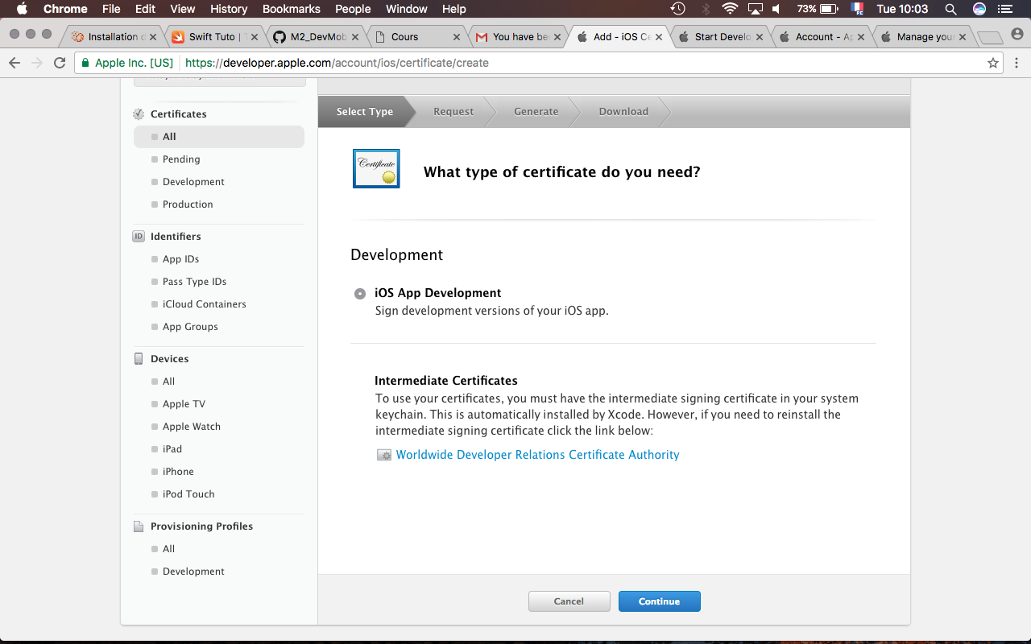
Créer compte développeur
Aller sur apple developer xxx.com et suivre les différentes étapes

Slide 11
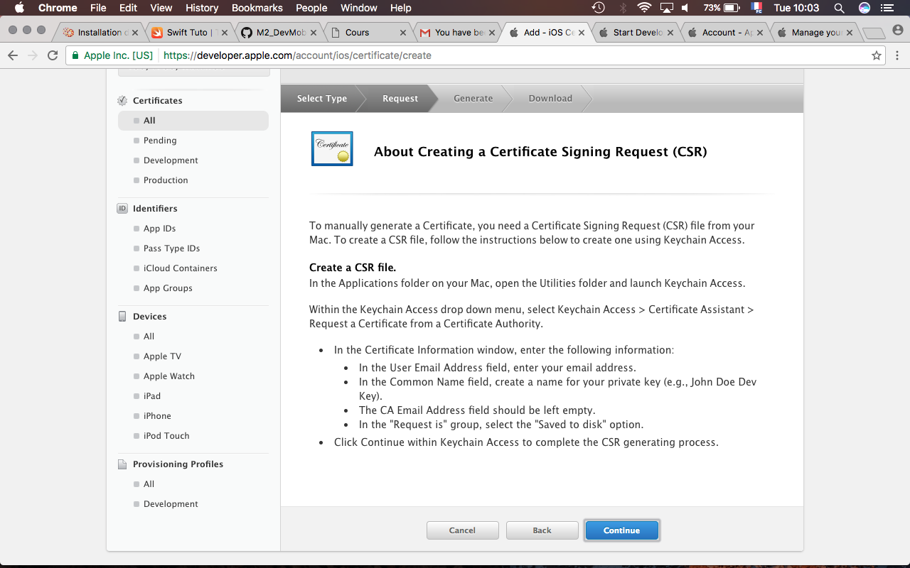
Créer compte dev – CSR

Slide 12
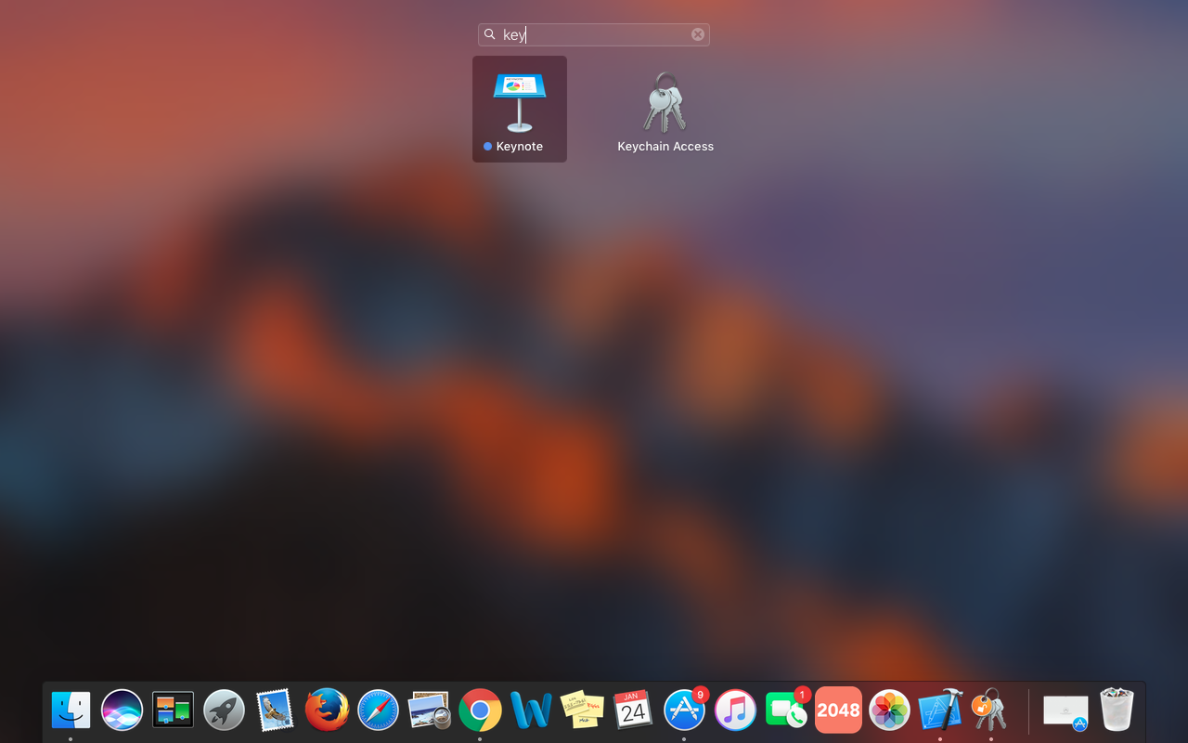
Créer compte dev - CSR

Slide 13
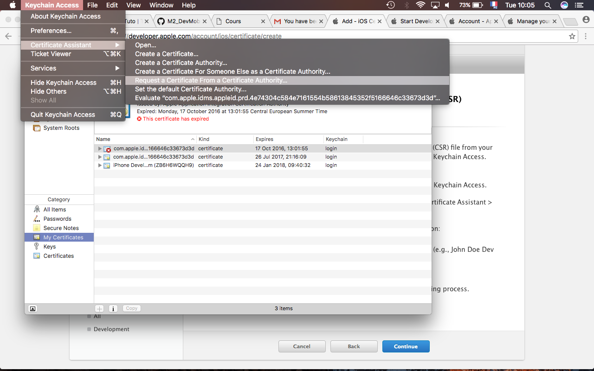
Créer compte dev – CSR

Slide 14
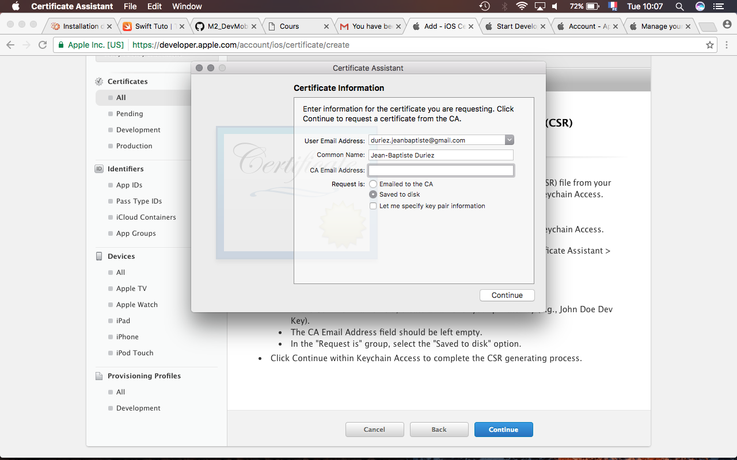
Créer compte dev - CSR

Slide 15
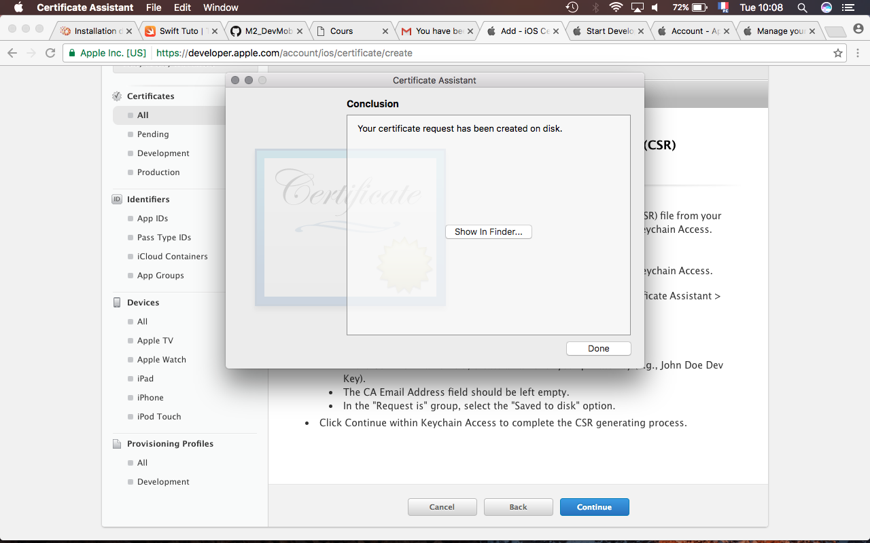
Créer compte dev - CSR

Slide 16
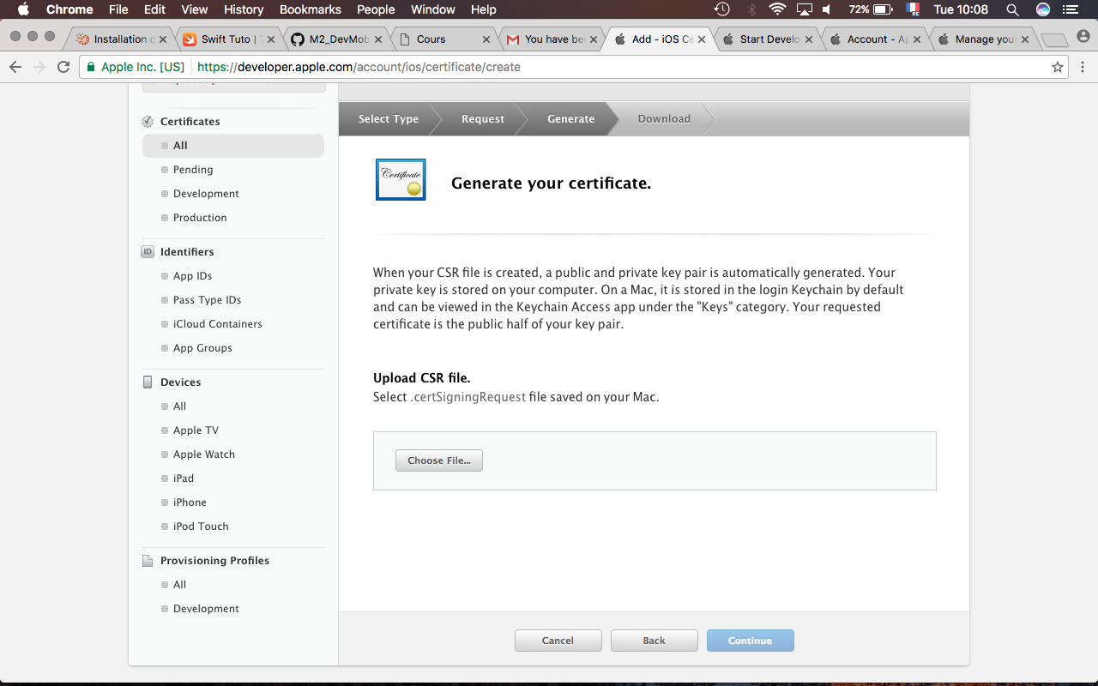
Créer compte dev - CSR

Slide 17
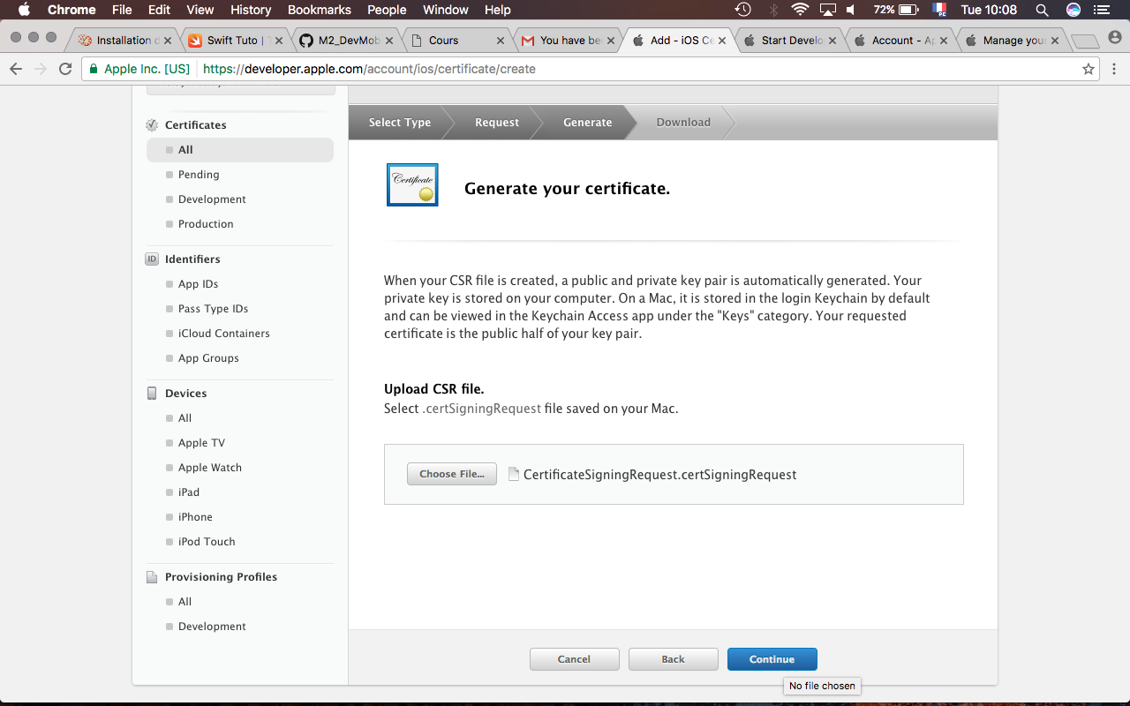
Créer compte dev - CSR

Slide 18
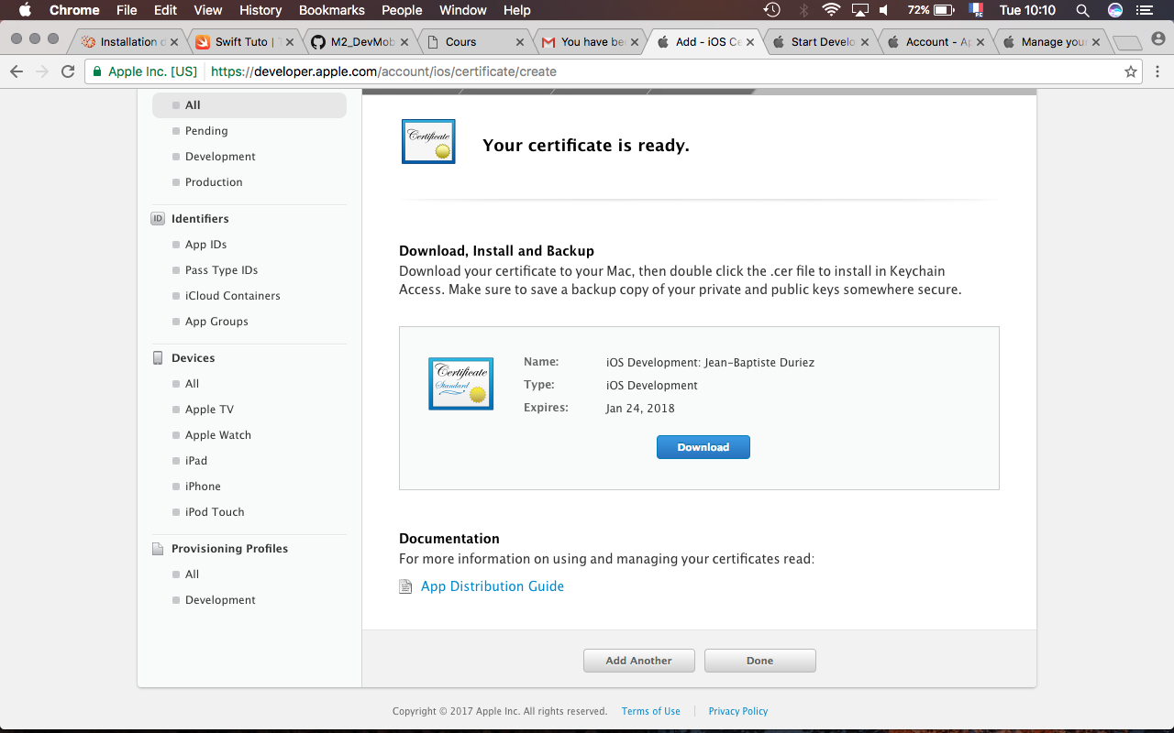
Créer compte dev – Certificat iOS dev

Slide 19
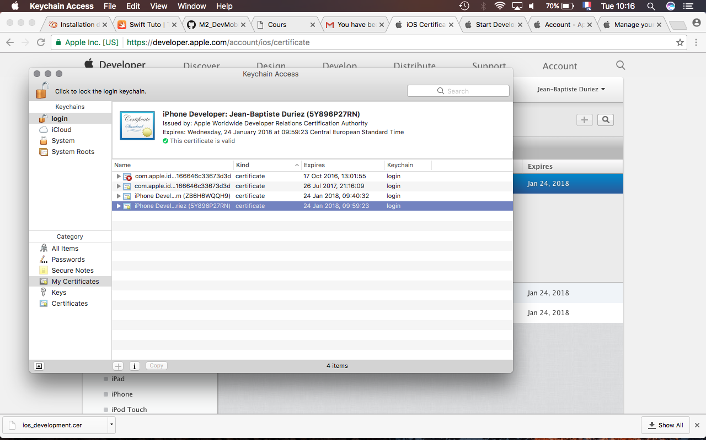
Créer compte dev – Certificat iOS dev

Slide 20
Payer pour avoir le droit de dev ou rejoindre une team comme nous
Récupération du provisionning profile qui sera à utiliser lors de la création de l’application
Le chef de team créer ce profile en indiquant le nom de l’application, les personnes pouvant développer deçu et les différents appareils sur lesquels pourra être déployé l’application.

Slide 21
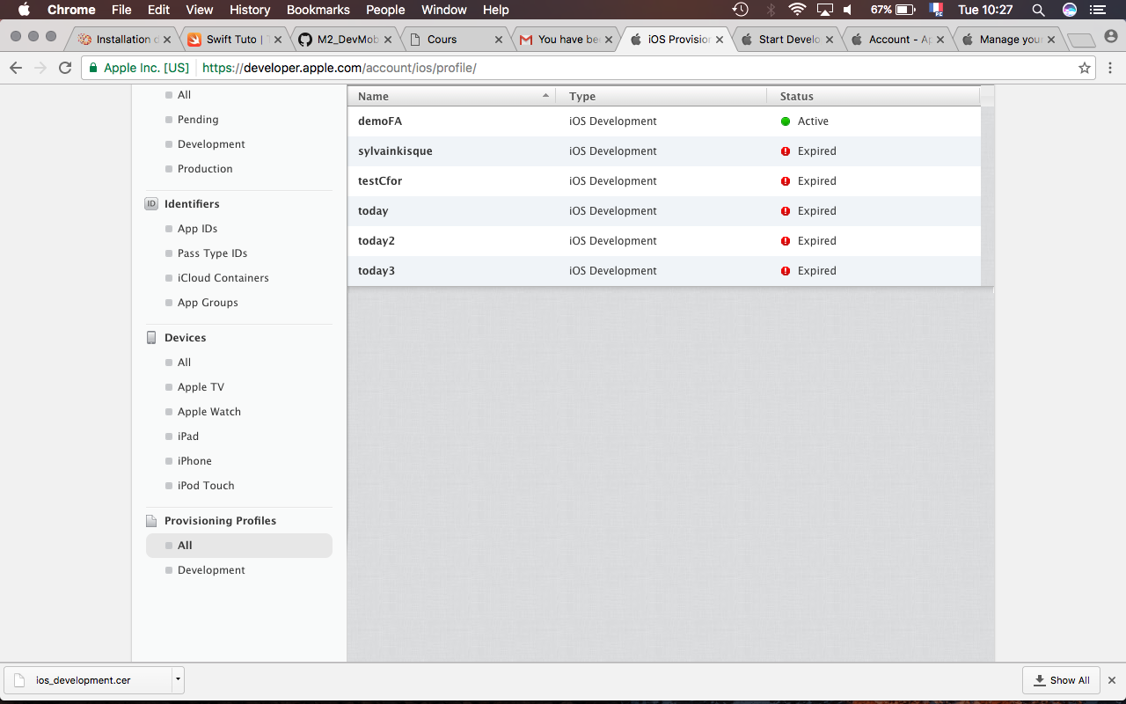
Notre provisionning profile est pour nous demoFA

Slide 22
L’IDE, xCode
L’un des meilleurs outils pour dev en mobile
L’installer depuis l’appStore tout simplement
Une fois l’IDE d’installer et le compte configuré on peut commancer à créer le projet pour l’application

Slide 23
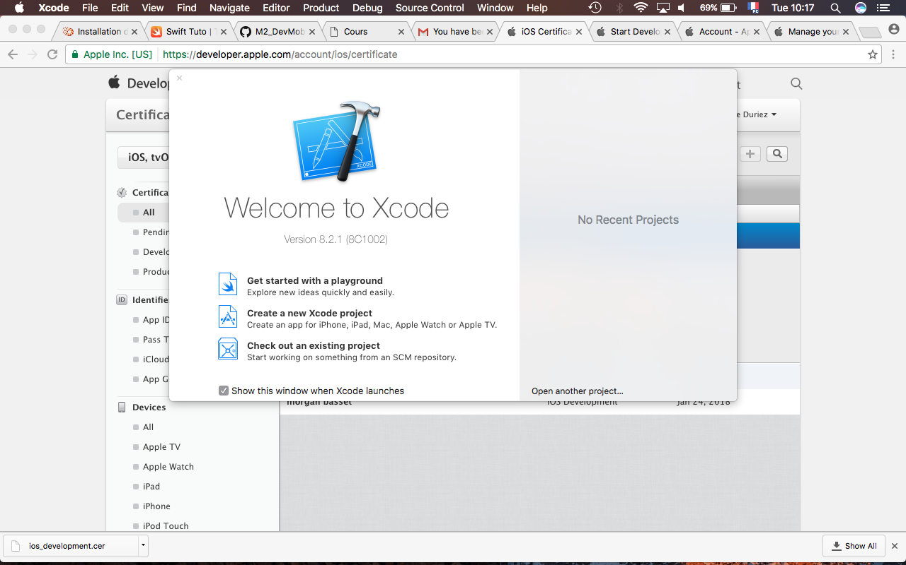
Créer le projet pour l’app – Xcode project

Slide 24
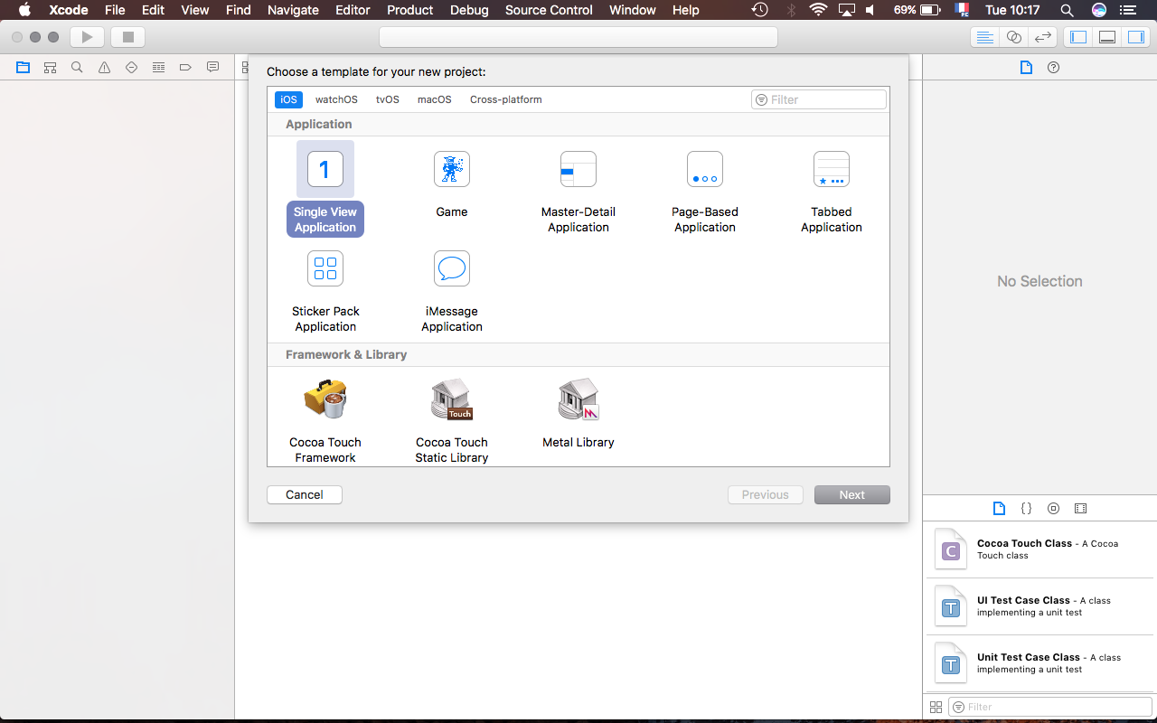
Créer projet : Single View APP
Template préprogrammé
Single View App

Slide 25
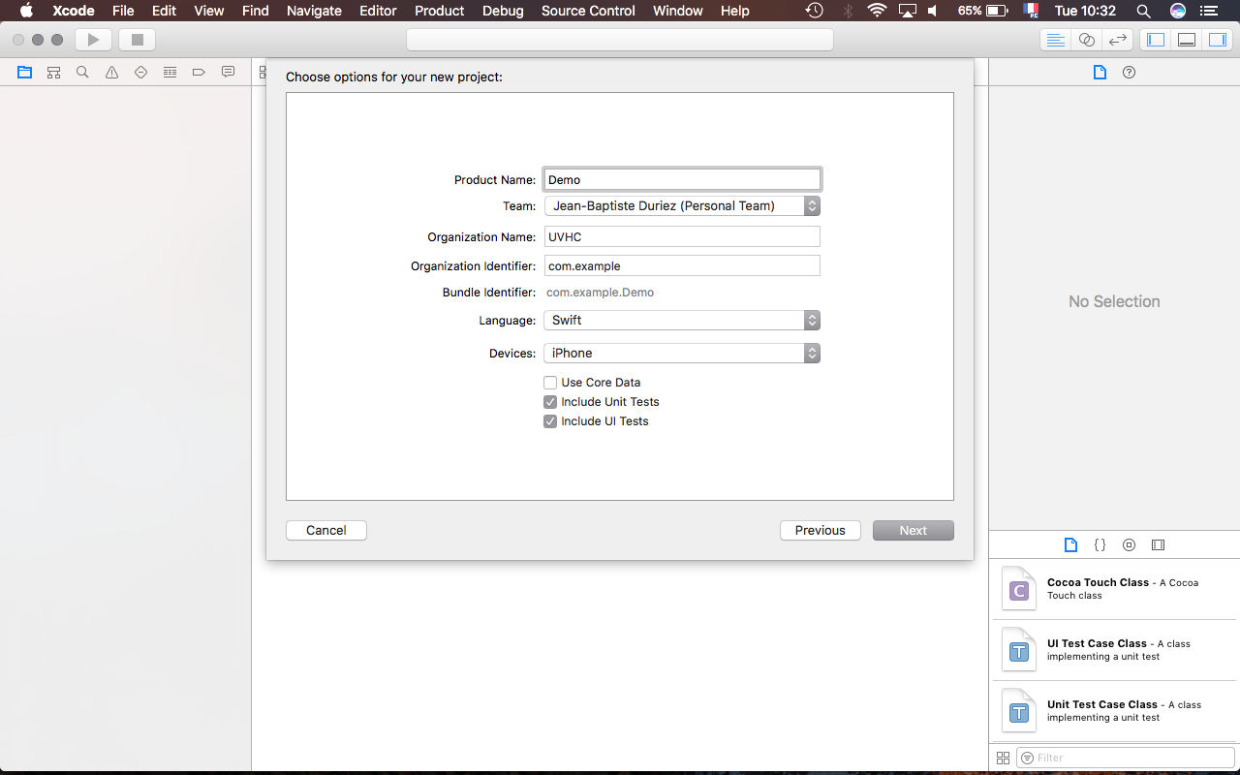
Créer projet - config
Choisir la team (profil pour
développer, iOS developer)
Le langage de programmation
(Swift ou Objective-C)
Le device sur lequel on
veut développer

Slide 26
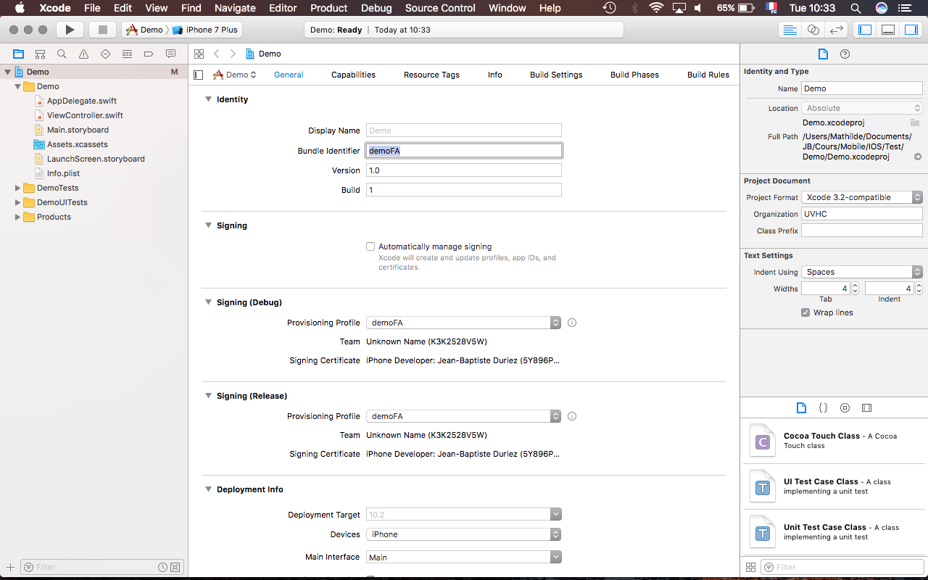
Créer projet – config suite
Bundle identifier : nom donné dans le provisioning profile
Il faut ensuite charger le provisioning profile récupéré précédemment

Slide 27
Recap : Point positif negatif

